Slide 1
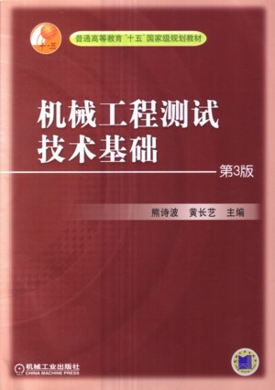
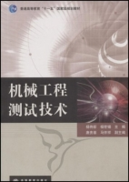
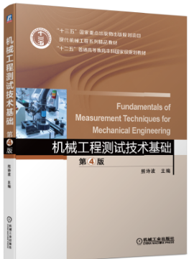
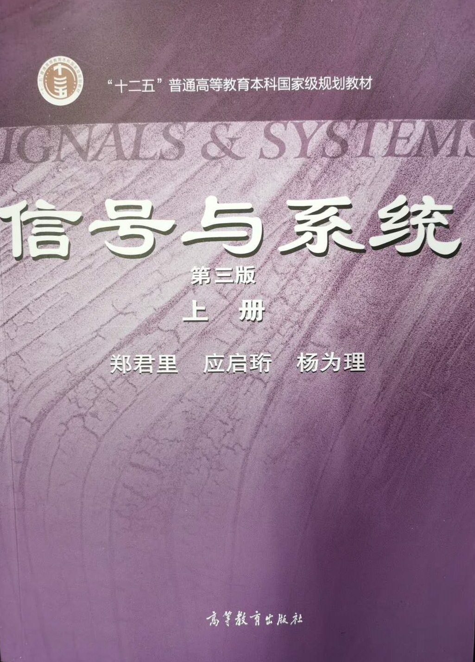
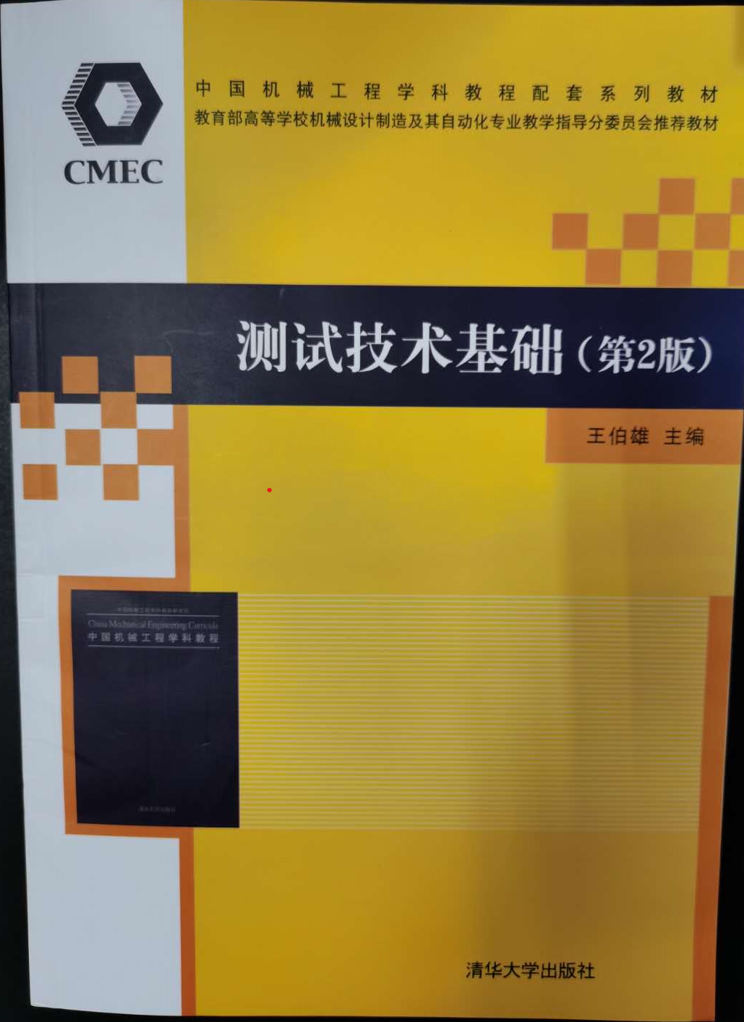
机械工程测试技术
杨将新yangjx@zju.edu.cn
87953198
13705719021

Slide 2
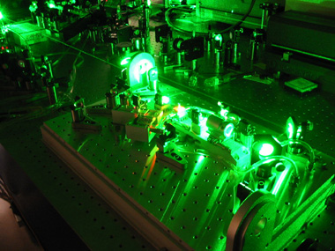
第一讲 概述
1、测试的概念
测试系统的组成
测试技术的工程应用
课程安排

Slide 3
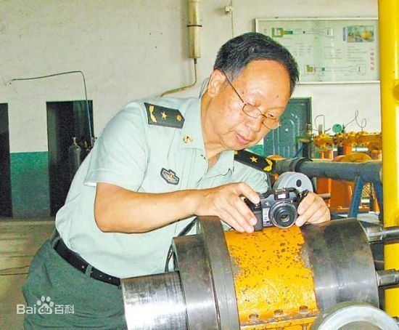
2018年，经中央军委批准，增加“献身国防科技事业杰出科学家”林俊德为全军挂像英模
林俊德
中国爆炸力学与核试验工程领域著名专家，1960年毕业于浙江大学机械系，1993年晋升为少将军衔，2001年当选为中国工程院院士。

Slide 4
从1964年中国的第一颗原子弹爆炸，到1996年中国进行的最后一次地下核试验，参与了中国的全部45次核试验。
上世纪六十年代初我国正在全力开展核试验研究工作，核爆炸冲击波参数是评估核试验效果的关键指标，如何准确获取？但由于西方国家的技术封锁，没有现成设备，成为核试验的制约因素，刚从学校出来的林俊德临危受命担任“核试验冲击波机测仪器研制小组”组长，与战友们精诚合作研制出了第一台 “钟表式压力自记仪”样机。

Slide 5
测试工作
1967年6月17日8时，中国第一颗氢弹爆炸成功，林俊德带领回收小组在爆心附近步行几十公里，圆满完成了核试验爆炸数据的采集任务。
1969年开展地下核试验，林俊德和战友们从大山深处的平洞试验到戈壁滩上的竖井试验，先后建立了10余种测量系统，为中国地下核试验安全论证和工程设计提供了重要数据。

Slide 6
从林院士工作历程分析，可以看到前辈们的艰苦奋斗、无私奉献的马兰精神，家国情怀和使命担当，他的一生都从事测试系统、数据采集、数据处理等工作，这些都测试技术的核心内容，以后课程中都将涉及，也可以看出核弹试验中测试技术的作用。
测试工作

Slide 7

什么是测试技术？
温度
光照
声音
重力场
振动
触觉
压强
……

Slide 8
1 测试的概念
测：测量，测试
量：用尺、容器或者其它作为标准的东西来确定事物的长短、大小、多少或其它性质；估量
测量：用仪器确定空间、时间、温度、速度、功能等有关数值；有关地形、地物等的测定工作
测试：对机械、仪器、电气、环境等的性能和精度进行测量
《现代汉语词典》，商务印书馆，1982

Slide 9
测试的基本概念
测试的基本概念
测试是具有试验性质的测量，或者可理解为测量与试验的综合。
测试=测量+试验
测量是以确定被测物属性量值为目的的全部操作。
测试的基本任务是获取有用的信息。

Slide 10
智能产品
数控机床
智能机床

Slide 11
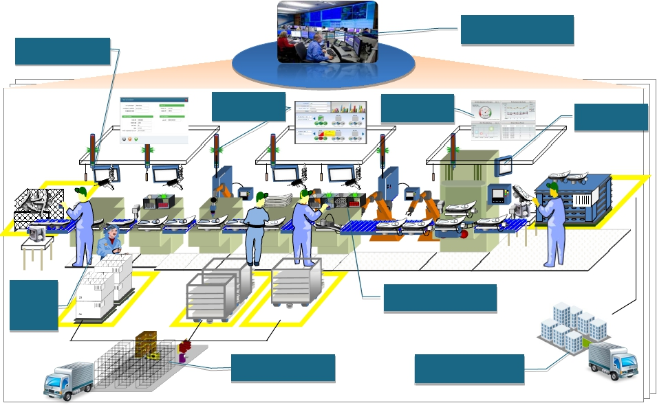
智能生产
全局生产管控
该生产什么
Overallproductionmonitoringandcontrol
Whattoproduce
Statusofequipment
设备状态
Productionstatistic
生产统计
Workinstruction
作业指导
Qualitycontrol
质量
管控
生产防错系统
Error-proofing
产品及时发运
Productdelivering
物料准时配送
JITmaterialdelivering

Slide 12
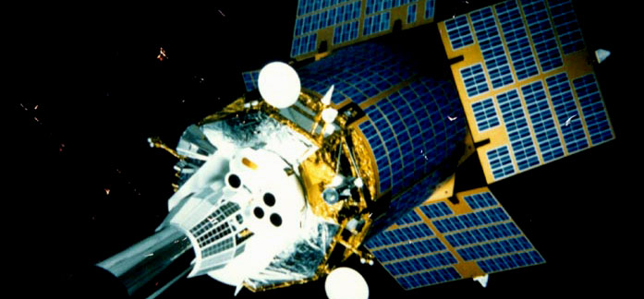
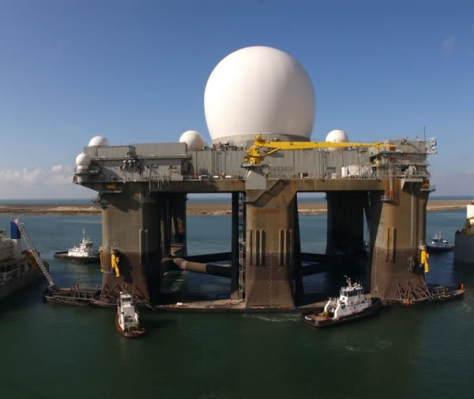
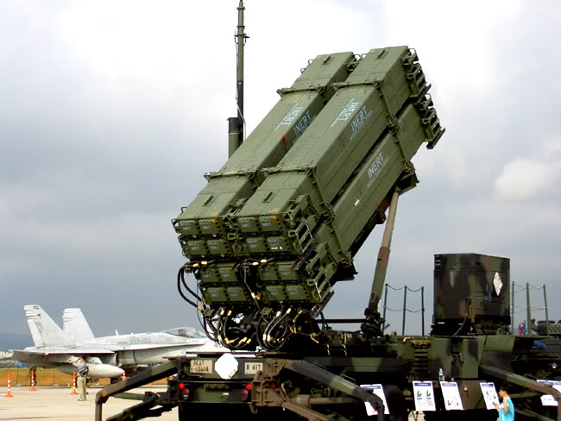
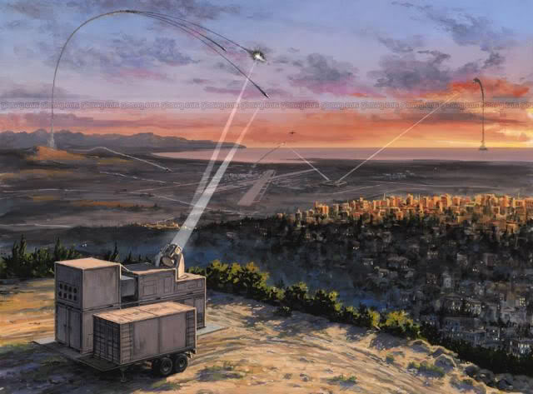
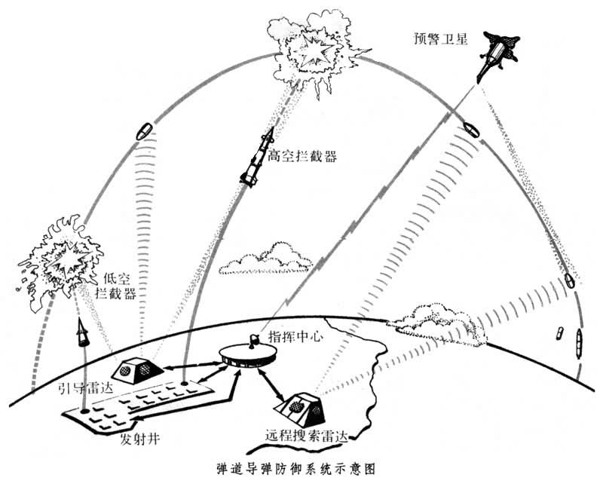
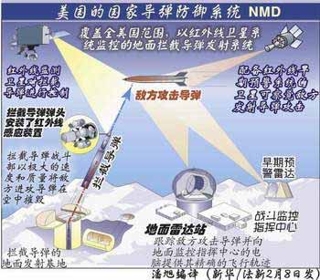
国家导弹防御系统

Slide 13
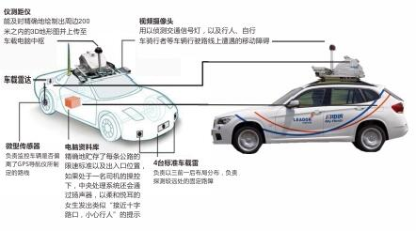
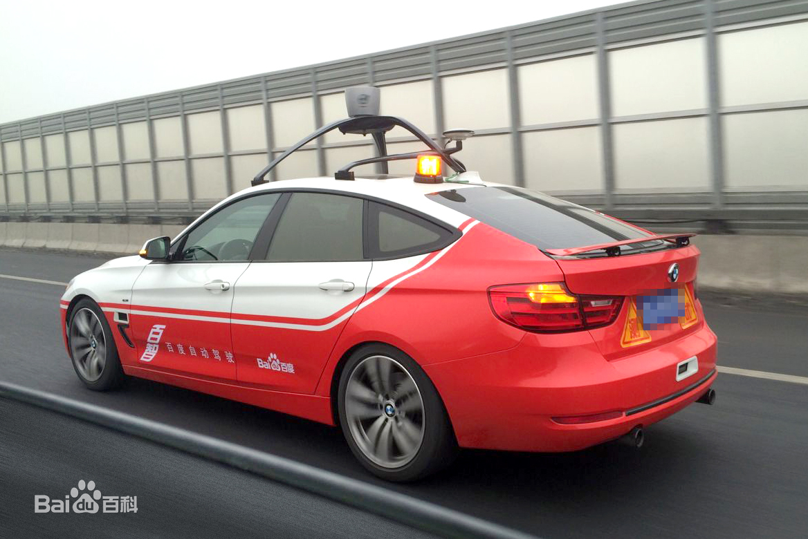
自动汽车
自动驾驶汽车装有 GPS/北斗、相机、毫米波雷达、激光 LIDAR、惯性导航装置及前置运算的计算机，用车载传感器实现亚米级的测量精度。

Slide 14
“海洋石油981”开采平台，在3000米深海作业，海底钻井深度10000米，如何实现大风大浪中巍然不动？
981海洋石油平台
海洋石油平台工作机理图

Slide 15
机械相关领域及测试
测试（测量）技术，是顶天立项的学科
没有测试（测量） ，就没有科学
没有测试（测量） ，就没有生活

Slide 16
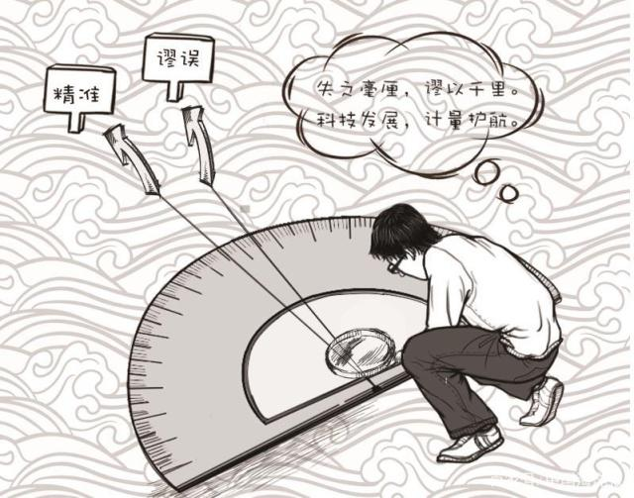
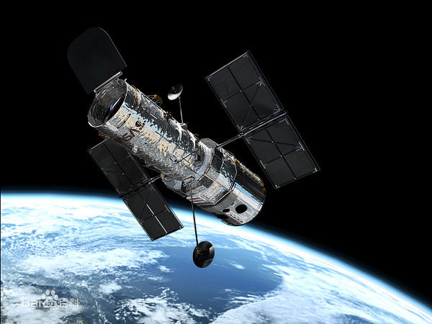
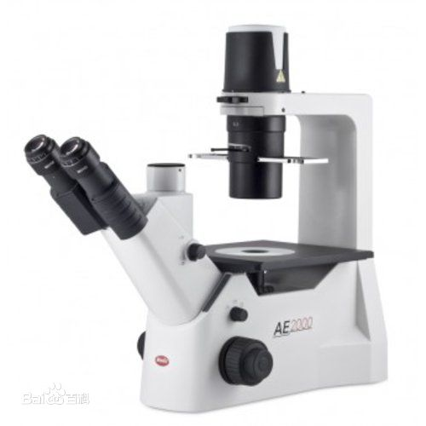

没有望远镜，就没有天文学
没有显微镜，就没有细胞学
没有指南针，就没有航海事业

Slide 17
没有测试（测量） ，就没有生活
温度
光照
声音
重力场
振动
触觉
压强
……

Slide 18
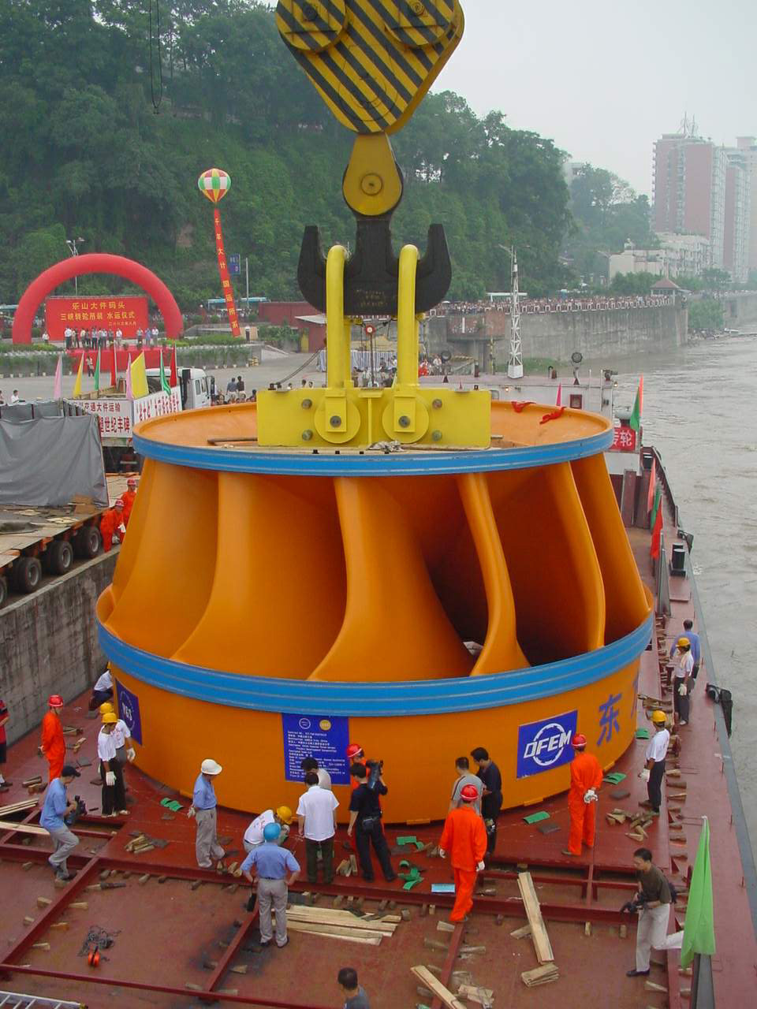
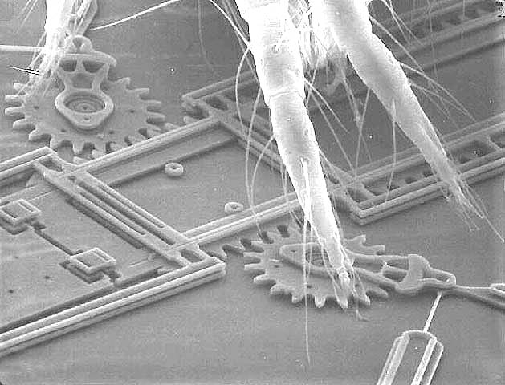
凡有尺寸大小和形状的产品都是几何产品，包括机械电子、仪器仪表、计算机和信息技术、航空航天、交通运输、家用电器、机器人、半导体和生物工程等产品；既包括传统机械产品，也包括高新技术和创新技术产品。
70万KW水轮机仅转轮重430吨
微型传动机构 来源：德国F.G

Slide 19
测试的基本任务是获取有用的信息
信息（维纳）：是人们在适应外部世界且使这种适应反作用于外界世界的过程中同外部世界进行交换的内容的名称。
信息（通用定义）：是事物存在的方式或运动状态，以及这种方式或状态的直接或间接的表述。
信息的性质：信息必须以某种物质作为媒介进行存储、传输和转换，在这个过程中又总是伴随着能量的传递和转换。信息既不是物质也不是能量，它只是物质的特殊属性，它可以传递和提供关于客观物质世界的知识，减少或消除对知识的不确定性。
美国数学家申农（香农）C.E. Shannon(1916-1948)《通讯中的数学理论》指出“通讯的基本问题就是精确地或近似地在一点复现另一点选择的信号”。信息论的创始人。

Slide 20
信号是信息的载体
信息由某些物理量所携带和传输，如古代战争信息
通过烽火的光来传递,如烽火戏诸侯，一段古代中国的传奇历史；对中医来说，人体的疾病信息由脉搏传递；旋转机械的故障信息包含于其振动中；组织的病变和材料的缺陷可通过超声波来获取等。所有这些物理量就是所谓的信号，有电信号、光信号、声信号和磁信号等之分。

Slide 21
信号处理－对信号的某种加工和变换，是获取有用信息的有效手段。
如：转换为电量信号、放大、滤波、隔直、A/D转换、频谱分析等。
信
号
信号处理
（硬件、软件技术）
信
息

Slide 22
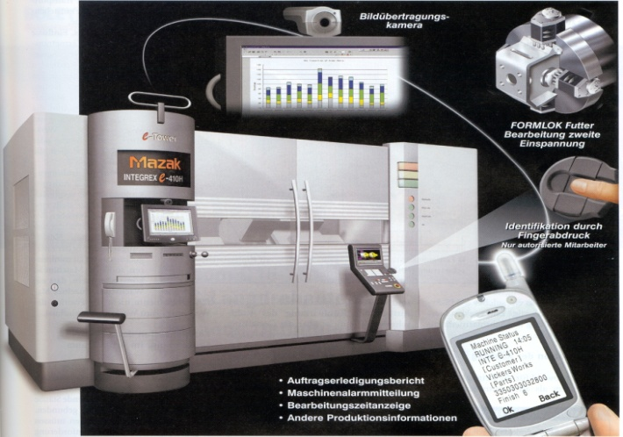

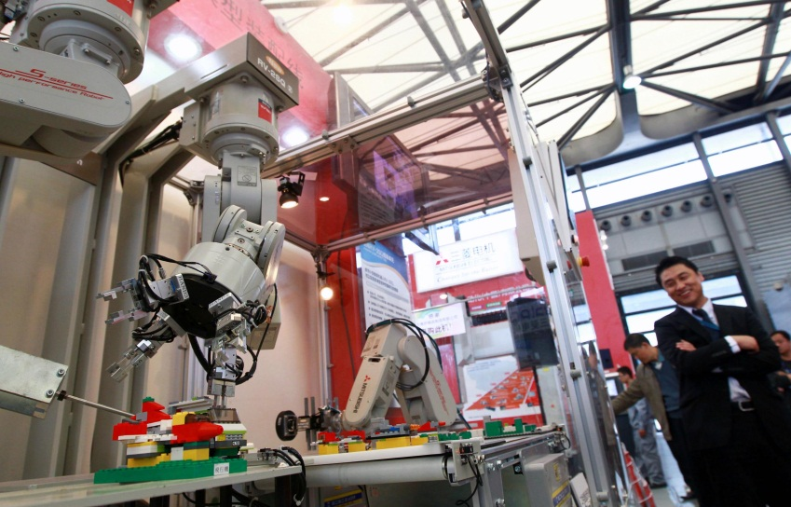
智能制造的定义
智能制造
智能制造 是一种由智能机器和人类专家共同组成的人机一体化智能系统，它在制造过程中能进行智能活动，如分析、推理、判断、构思和决策等。通过人与智能机器的合作共事，去扩大、延伸和部分地取代人类专家在制造过程中的脑力劳动。智能制造系统最终要从以人为主要决策核心的人机和谐系统向以机器为主体的自主运行转变。
其中一大关键技术是信息的感知、处理技术
这就是机械测试技术的内容

Slide 23
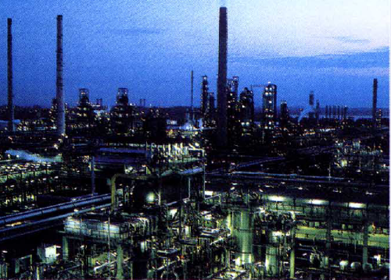
2 测试系统
测试过程(步骤)
检测出被测对象的信号
加工、处理
提供结果或输出控制

Slide 24

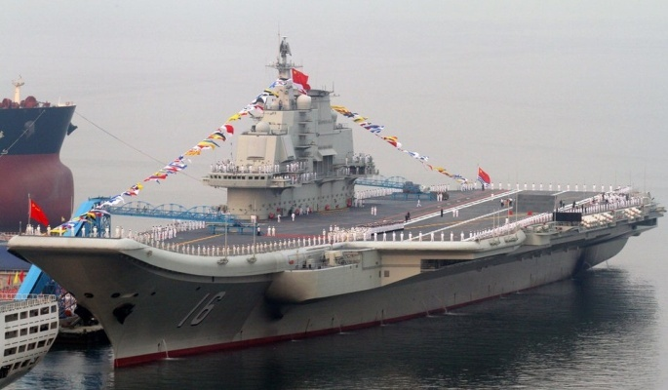
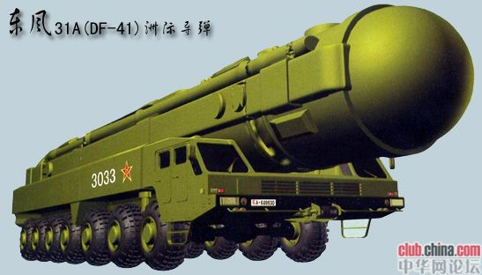
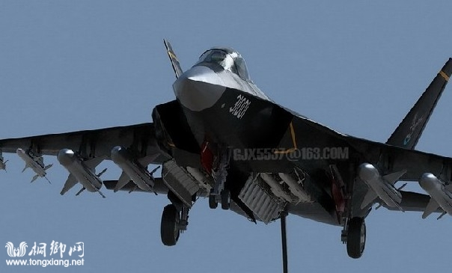
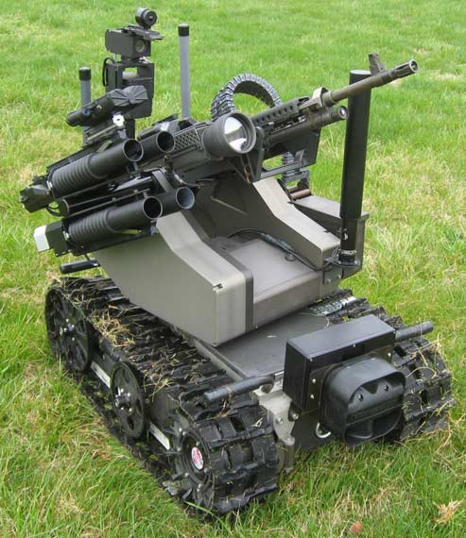
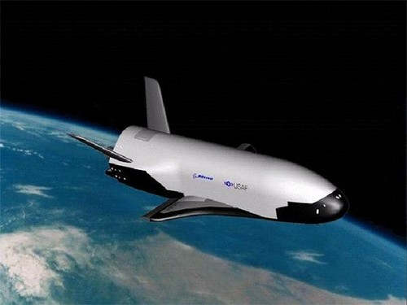


Slide 25
测试过程和测试系统的一般组成
传感器
信号调理
信号处理
显示记录
被测
对象
观察者
激励装置
反馈、控制
一般测试系统的组成框图

Slide 26
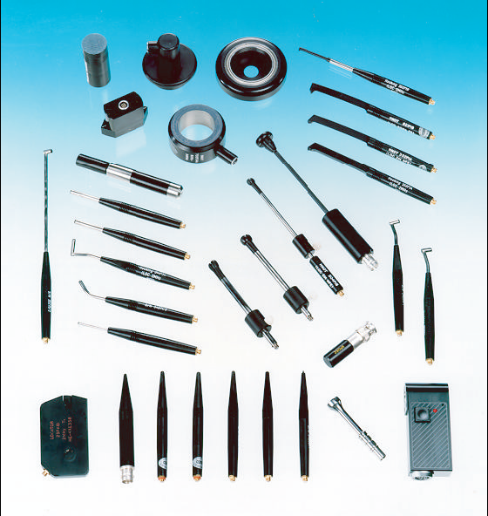
（1） 传感器
受被测量的直接作用后能按一定规律将被测量转换成同种或别种量值输出，其输出通常是电信号。

Slide 27
（2） 信号调理
把来自传感器的信号转换成更适合于进一步传输和处理的形式，有放大、隔直、调制解调等。这时的信号转换，在多数情况下是电信号之间的转换。例如，将幅值放大、抗混滤波等等。

Slide 28
（3） 信号处理
接受来自调理环节的信号，对其进行某种加工和变换，如滤波、变换和分析等，将结果输至显示，记录或控制系统。信号处理目的：
消除信号多余部分；
滤除噪声和干扰，提高信噪比；
转换为直观和易于接受的形式确定其特征参数。

Slide 29
（4） 信号显示、记录
以观察者易于认识的形式来显示测量的结果，或者将测量结果存储，供必要时使用。
（5） 激励
使系统能够产生充分表征我们所要的信息而且又方便检测的信号，如常见的振动激励。

Slide 30
各环节必须遵循的基本原则
① 各环节输入输出之间必须一一对应；
② 尽量不失真；
③ 尽可能减少和消除各种干扰。

Slide 31
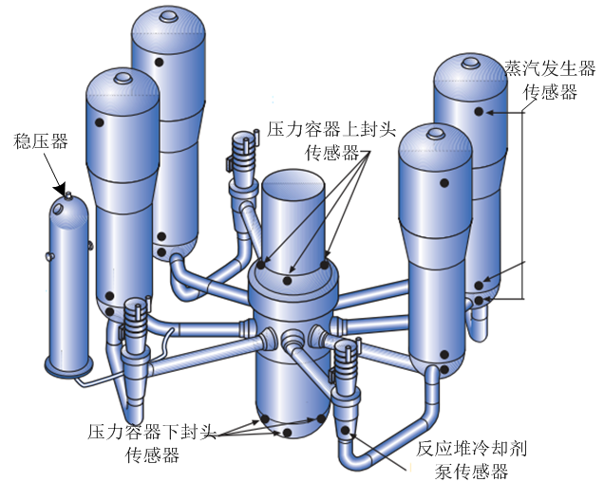
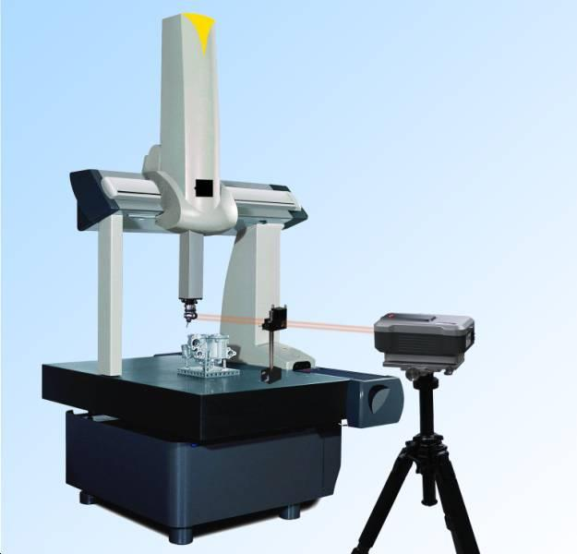
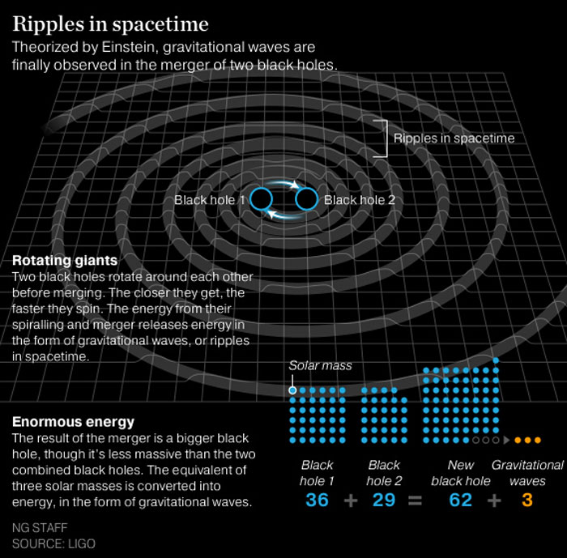
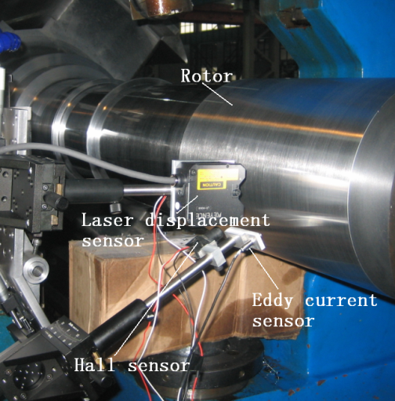
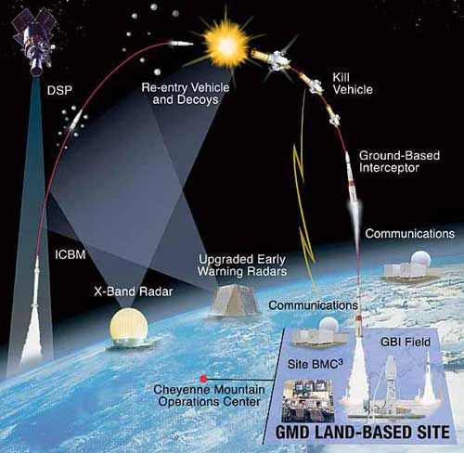
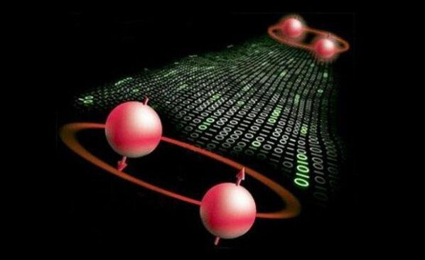
3 测试技术的工程应用
在工程领域，科学实验、产品开发、生产监督、质量控制等，都离不开测试技术。测试技术应用涉及到航天、机械、电力、石化和海洋运输等每一个工程领域。

Slide 32

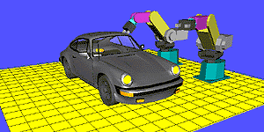
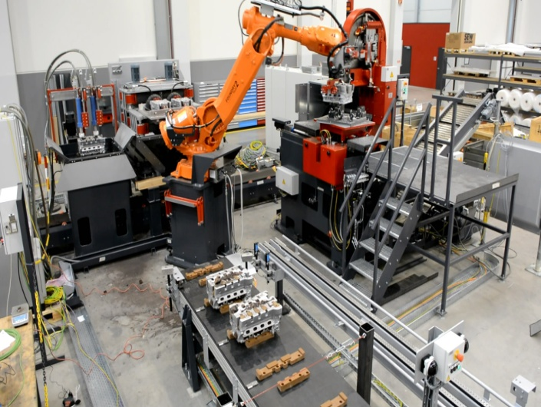
3.测试技术的工程应用
(1) 工业自动化中的应用
在各种自动控制系统中，测试环节起着感官的作用，是其重要组成部分。
a)机械手、机器人中的传感器
转动/移动位置传感器、力传感器、视觉传感器、听觉传感器、接近距离传感器、触觉传感器、热觉传感器、嗅觉传感器。

Slide 33
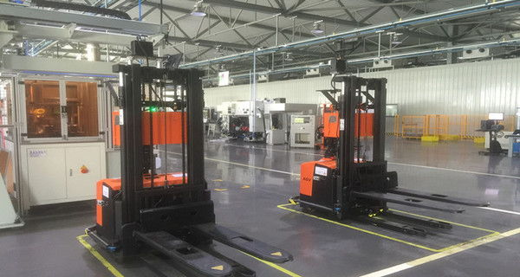
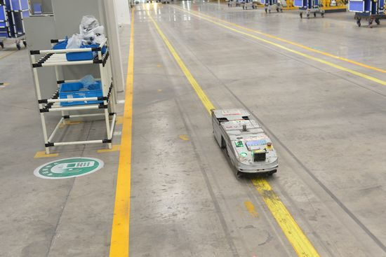
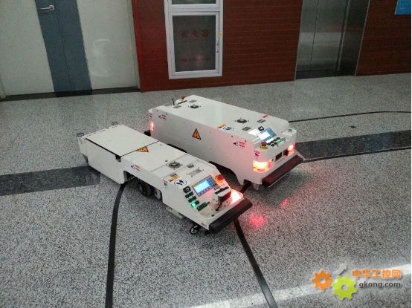
3.测试技术的工程应用
b) AGV自动送货车
超声波测距传感器、判断建筑物内人和物所在位置；红外线色彩传感器运动轨迹和AGV小车位置识别；条形码传感器，货品识别。

Slide 34
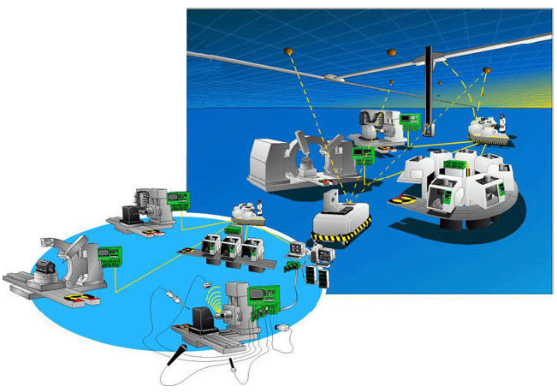
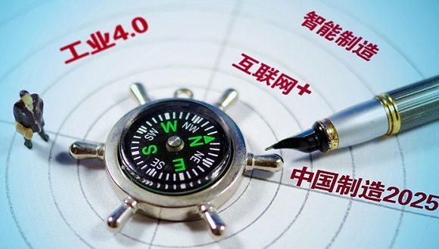
3.测试技术的工程应用
c) 生产过程监测
切削力传感器，加工噪声传感器，超声波测距传感器、红外接近开关传感器等。

Slide 35
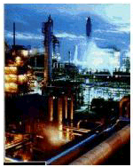
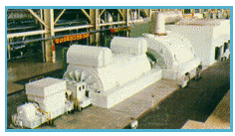
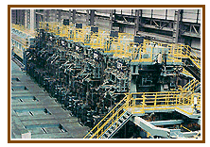
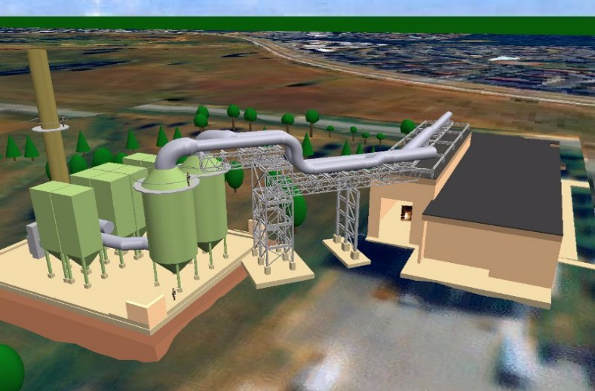
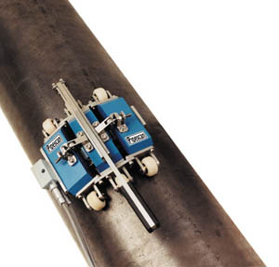
3.测试技术的工程应用
(2) 流程工业设备运行状态监控
在电力、冶金、石化、化工等流程工业中，生产线上设备运行状态关系到整个生产线流程。通常建立24小时在线监测系统。
石化企业输油管道、储油罐等压力容器的破损和泄露检测。

Slide 36
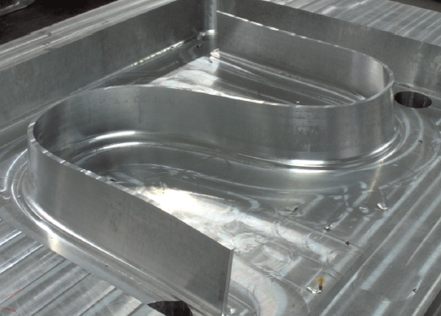
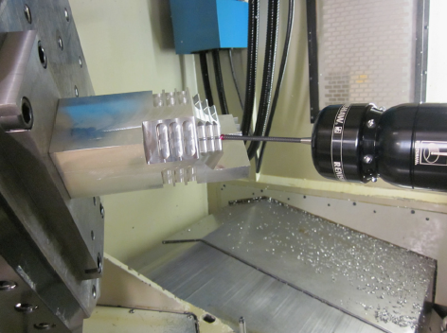



3.测试技术的工程应用
(3) 产品质量测量
在设备、零部件等出厂时，必须对其性能质量进行测量和出厂检验。
汽车扭距测量
机床加工精度测量

Slide 37





3.测试技术的工程应用
(4) 家庭与办公自动化
在家电产品和办公自动化产品设计中，人们大量的应用了传感器和测试技术来提高产品性能和质量。
指纹传感器
透光率传感器
全自动洗衣机中的传感器：衣物重量传感器，衣质传感器，水温传感器，水质传感器，透光率光传感器(洗净度) 液位传感器，电阻传感器(衣物烘干检测)。
温湿度传感器
温度传感器

Slide 38




3.测试技术的工程应用
(5) 其它应用
航天
农业
医学
军事

Slide 39
4.测试技术的发展趋势
(1)测试方法的发展
简单的测试
模拟测试
数字测试
网络化测试
智能化测试
例如：长度测量、温度测试

Slide 40




4.测试技术的发展趋势
(2) 传感器方面
a)利用新发现的材料和新发现的生物、物理、化学效应开发出的新型传感器
光纤流速传感器
荧光材料制作的电子鼻传感器
荧光显微技术(2014年诺贝尔化学奖)
生物酶血样分析传感器

Slide 41





4.测试技术的发展趋势
b)多传感器融合+嵌入式计算机 → 智能传感器
振动网络传感器
嵌入式计算机
智能压力网络传感器
智能倾角RS232传感器
IC总线数字温度传感器

Slide 42


4.测试技术的发展趋势
（3） 测量信号处理方面
计算机虚拟仪器技术
用PC机＋仪器板卡 → 代替传统仪器
用计算机软件 → 代替硬件分析电路
优点

Slide 43
机械工程测试技术课程的学习内容
信号分析与处理（软件算法）
机械量各种参数测量（硬件模块）
系统
1~10讲
11~13讲
14~15讲

Slide 44
第1讲 绪论
第2讲 周期信号及其频谱
第3~5讲 瞬变信号及其频谱
第6~7讲 数字信号处理技术基础
第8讲 相关分析及其应用
第9~10讲 功率谱分析及其应用
第11~12讲 传感器
第13讲 信号调理与转换
第14~15讲 测试系统及特性
第16讲 复习

Slide 45
教学方式：课堂授课＋课外练习；
考核形式：期末考试（60％） ＋平时成绩（40％，包括作业、出勤等）
主要参考书：
机械工程测试技术基础（第4版），熊诗波，机械工业出版社，2018
机械工程测试技术，杨将新，杨世锡，高等教育出版社， 2008
机械工程测试技术基础（第3版），熊诗波、黄长艺，机械工业出版社，2011
测试技术基础，王伯雄，清华大学出版社，2003
信号与系统（第二版），上册，郑君里等，高等教育出版社，2000

Slide 46
作业：
1）画出测试系统的框图，并说明各部分的作用。

Slide 47
The End
Bye -Bye!

